Slide 1
第一章 概率论的基本概念
§1.1 随机试验
§1.2 样本空间、随机事件
§1.3 频率与概率
§1.4 等可能概型(古典概型)
§1.5 条件概率
§1.6 独立性

Slide 2

第一章 概率论的基本概念
引言：概率论是研究什么的？
研究和揭示随机现象的统计规律性的数学学科
确定现象
在一定条件下必然发生的现象
例：向空中抛一物体必然落向地面；
水加热到100℃必然沸腾；
异性电荷相吸引；
放射性元素发生蜕变; … …
自
然
界
现
象
随机现象
在试验或观察前无法预知出现什么结果
例:抛一枚硬币,结果可能正(反)面朝上；
向同一目标射击,各次弹着点都不相同；
某地区的日平均气温；
掷一颗骰子，可能出现的点数；… …

Slide 3
经过长期实践人们发现: 尽管随机现象出现的结果是随机的, 无规律的, 但当大量观察同类现象后, 可以发现其确实存在某种规律性----随即现象的统计规律性。
概率论与数理统计是研究和揭示随机现象统计规律性的一门数学学科；或者说是从数量化的角度来研究现实世界中的随机现象及其规律的一门应用数学学科。

Slide 4

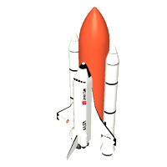


<number>/13
实例 “用同一门炮向同
一目标发射同一种炮弹多
发 , 观察弹落点的情况”.
结果: “弹落点会各不相同”.
实例 “抛掷一枚骰子,观
察出现的点数”.
结果有可能为:
“1”, “2”, “3”,
“4”, “5” 或 “6”.
随机现象的特征
条件不能完全决定结果

Slide 5
§1.1 随机试验
1.试验: 在这里试验可指各种各样的科学试验，也包括对事物特征的观察与检测等．范围比较广泛．
2.随机试验：如果试验具有如下特点：
(1)可重复性：在相同条件下可重复地进行;
(2)可观察性：每次试验的结果不止一个, 但事先能明确试验的所有可能结果;
(3)不确定性：进行一次试验之前，不能确定哪一个结果会出现.
这种试验称为随机试验。常用字母 E 表示.
(注:后面所提到的试验都是指随机试验.)

Slide 6



我们是通过研究随机试验来研究随机现象的。
例
E₁:抛一枚硬币,观察正面H、反面T出现的情况.
E₂:将一枚硬币抛掷三次,观察正面H、反面T出现
的情况.
E₃:将一枚硬币抛掷三次,观察反面出现的次数.
E₄:抛掷一枚骰子, 观察出现的点数.
E₅:记录某城市120急救电话台(某固定)一昼夜内接
接到的 呼叫次数.
E₆:在一批灯泡中任意抽取一只,
测试其寿命.

Slide 7
§1.2 样本空间、随机事件
一、样本空间
1.样本空间:
随机试验E的所有可能结果组成的集合.
称为E的样本空间，记为S (或Ω)．
2.样本点:
样本空间的元素，即E的每个可能结果，称为样本点．
例 写出§1.1节中所列的试验 E_{i} 的样本空间
试验E₁: 抛一枚硬币,观察正面H、反面T出现的情况.
S₁={H, T}（H表示出现正面， T表示出现反面）
试验E₂:将一枚硬币抛掷三次,观察正面H、反面T出现的情况.
S₂= {HHH,HHT,HTH,THH, HTT,THT,TTH,TTT}

Slide 8
试验E₃:将一枚硬币抛掷三次,观察反面出现的次数.
S₃={0,1,2,3}
试验E₄:抛掷一枚骰子, 观察出现的点数.
S₄={1,2,3,4,5,6}
试验E₅:记录电话台(某固定)一分钟内接到的呼叫次数.
S₅={0,1,2,…}
试验E₆:在一批灯泡中任意抽取一只, 测试其寿命.
S₆={t | t≥0} （t表示灯泡的寿命）
样本空间是相对于某个随机试验而言，而其元素取决于试验的内容和目的．
[注]

Slide 9
二、随机事件
1.随机事件: 试验E的样本空间S的子集. 简称事件．
通常用字母A，B，C表示.
2.事件发生: 在每次试验中,当且仅当事件A中的一个
样本点出现时，称这一事件A发生．
3.基本事件: 由一个样本点组成的单点集.
4.必然事件: 样本空间 S称为必然事件．在每次试验
中它总是发生的.
5.不可能事件: 空集∅称为不可能事件. 在每次试验
中它都不发生．

Slide 10
E₂:抛硬币三次,观察正面H、反面T出现的情况.
例1
事件A₁：“第一次出现的是T”，即
A₁={THH，THT，TTH，TTT}
事件A₂ ：“三次出现同一面”，即
A₂ ={TTT，HHH}
例2 试验E:“从4件产品中（2件正品，2件次品）任
取两件，观察产品情况”。
事件 A: “两件都是正品”
B: “至少有一件次品”

Slide 11
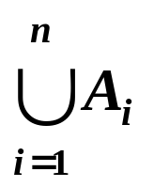
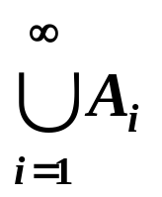
三、事件间的关系与事件的运算
(一)事件间的关系
1.事件的包含A⊂B: 称事件B包含事件A，或A是B的子事件.
其含义是: 事件A发生必导致事件B 发生.
S
显然， 对于任何事件A有 ∅ ⊂ A ⊂ S．
A
事件的相等A=B : 若 A ⊂ B 且 B ⊂ A .
B
2.和事件: A∪B称为事件A与B的和事件. 其含义是:当且仅当事件A,B 中至少有一个发生时,事件 A∪B发生.
S
类似地, (1) -----事件A₁, A₂, …，A_{n}的和事件；
A
B
(2) -----可列个事件A₁, A₂, …，A_{n}, …的和.
例如：在掷骰子试验中,记A:“点数为奇数”，B:“点数小于5”，
则 A∪B={1,2,3,4,5}

Slide 12
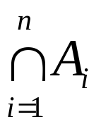
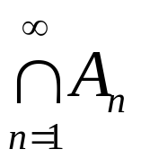

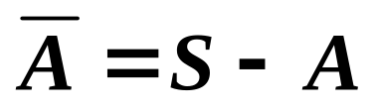
5.互不相容(互斥)的事件: 若A∩B= ∅，称事件A与B是互不
相容事件，或互斥事件，指事件A与事件B不能同时发生.
3.积事件: A∩B称为事件A与事件B的积事件. 或记作AB.
其含义是:当且仅当A, B同时发生时，事件AB发生.
B
A
类似地, (1) ：事件A₁, A₂, …, A_{n}积事件；
(2) ：事件A₁, A₂, …，A_{n}, …积事件。
B
A
4.差事件: A−B 称为事件A与事件B的差事件.
其含义是:当且仅当A发生、B不发生时，事件A−B发生.
6.对立事件(互逆事件): 若A∪B=S且 A∩B=∅，则称事件
A与B为互逆事件. 又称A与B的互为对立事件.
B
A
A的对立事件记作 .

Slide 13
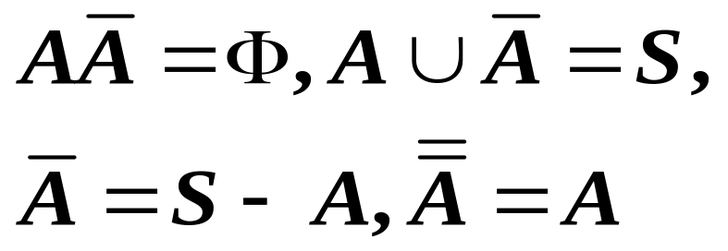
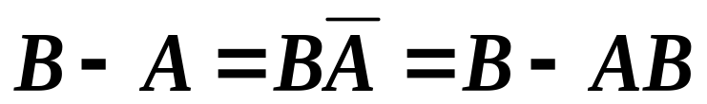

[注] (1) 事件之间的关系可用文氏图表示；
(2) 对于任意事件A，显然
(3) 基本事件都是互不相容的;
A与B-A也是互不相容的．
(4)
B
A

Slide 14
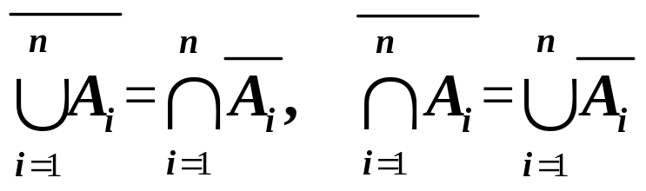
(二)事件的运算法则
1.交换律：A∪B=B∪A, A∩B=B∩A ．
2.结合律：A∪(B∪C)=(A∪B)∪C;
A∩(B∩C)=(A∩B)∩C ．
3.分配律：A∪(B∩C)=(A∪B)∩(A∪C) ;
A∩(B∪C)=(A∩B)∪(A∩C) ．
4.德.摩根律(对偶律) ：
A∪B =A∩B, A∩B=A∪B
5.对必然事件的运算法则：A∪S=S, A∩S=A
6.对不可能事件的运算法则：A∪∅=A,A∩∅=∅．

Slide 15
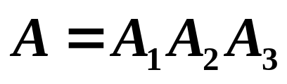
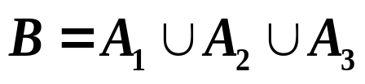
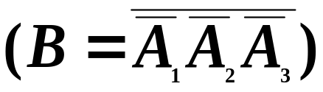
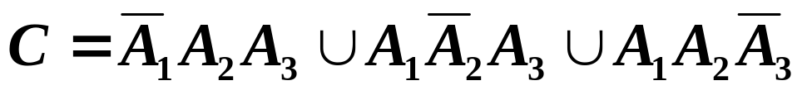
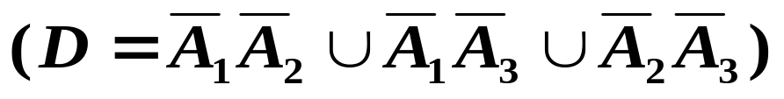
例3 从大批产品中取产品检验,设事件A_{k}表示 “第 k 次取到合格产品” (k=1,2,3)，用A_{k} 表示下列各事件:
(1) A表示“三次都取到合格产品”；
(2) B表示“三次中至少有一次取到合格产品”；
(3) C表示“三次中恰有两次取到合格产品”；
(4) D表示“三次中最多有一次取到合格产品”.
解：(1)
(2)
(3)
(4)

Slide 16
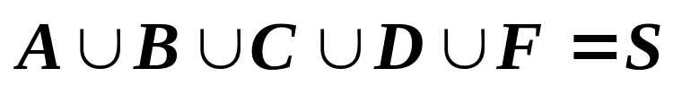
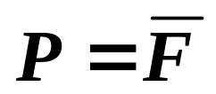
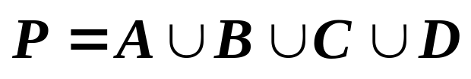
例4 考察某同学在一次考试中的成绩，分别用
A, B, C, D, P, F表示下列各事件：
A—优秀([90, 100]), B—良好([80，90)),
C—中等([70, 80) ), D—一般([60，70)),
P—及格([60,100]), F—不及格([0, 60) ),
则 A, B, C, D, F为两两不相容事件，且
P, F为对立事件，即 ；

Slide 17

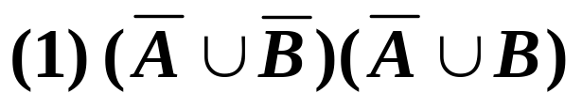
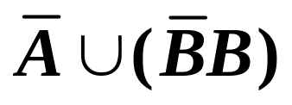
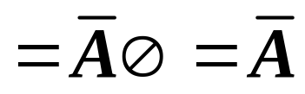
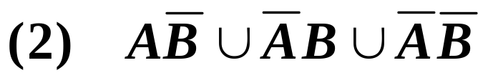
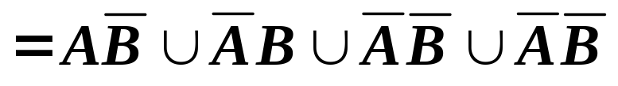
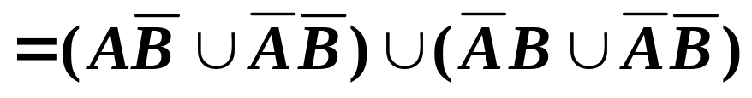
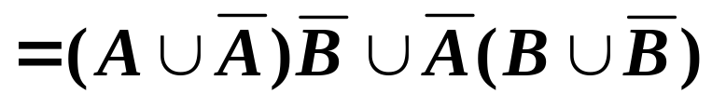
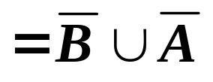
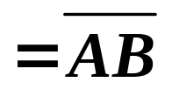
例5 化简下列事件：
解

Slide 18
§1.3 频率与概率
对于一个随机事件A, 在一次随机试验中，它是否会发生，事先不能确定. 但我们会问，在一次试验中事件A发生的可能性有多大？并希望找到一个合适的数来表示事件在一次试验中发生的可能性大小．为此，首先引入频率的概念，它是通过实验结果来说明事件发生的频繁程度，进而引出度量事件在一次试验中发生的可能性大小的数——概率．

Slide 19
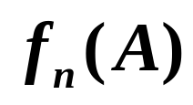
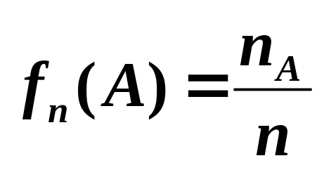
一、频率
1.定义: 若在相同的条件进行n次试验, 其中随机事件A发生的次数为 n_{Ａ} ( A发生的频数)，则称n_{Ａ}/ n为事件A发生的频率，记作 ，即
2.性质
(1) 0≤f_{n}(A)≤1
(2) f_{n}(S)=1
(3) 若A₁, A₂, …, A_{k} 是两两不相容的事件，则

Slide 20
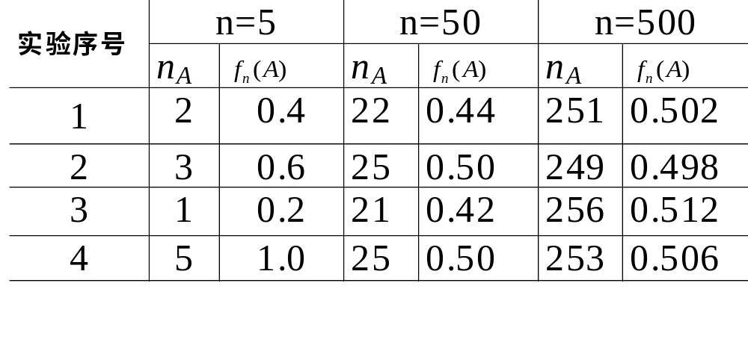
由频率的定义可知, 频率反映了一个随机事件在大量重复试验中发生的频繁程度.
例 “抛硬币”试验，设A表示“抛掷一枚硬币，其结果出现正面”，将一枚硬币抛掷5次、50次、500次，各做4遍的结果如下：
大量实验证实: 当试验次数n逐渐增大时, 事件A发生的频率f_{n}(A)呈现出稳定性, 逐渐稳定于某个确定的常数p ----频率的稳定性. 频率的稳定性的事实说明了刻画随机事件发生可能性大小的数——概率的客观存在性.

Slide 21
从上面的例子可以看出，试验次数n越大，出现正面的频率越接近0.5，即频率稳定于1/2 ．经验表明：只要试验是在相同的条件下进行的，则随机事件出现的频率稳定于一个固定的常数，常数是事件本身所固有的，是不随人们的意志而改变的一种客观属性，它是对事件出现的可能性大小进行度量的客观基础．为了理论研究的需要，从频率的稳定性和频率的性质得到启发，给出如下度量事件发生可能性大小的概率的定义.

Slide 22

二、概率
1.定义 (概率的公理化定义)设E 是随机试验, 其样本空间S. 对于E的每一 事件A 赋于一个实数, 记为P(A), 称为事件A的概率, 如果集合函数P(•)满足下列条件:
(1)非负性：对于每一个事件A，有 P(A)≥0 ；
(2)完备性: 对于必然事件S , 有 P(S)=1；
(3)可列可加性: 设A₁, A₂, … 是两两互不相容的事件, 即对于 则有
P(A₁∪A₂ ∪ …) = P(A₁) + P(A₂) + …

Slide 23
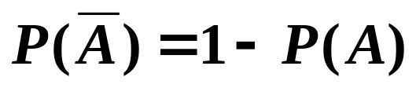
2.概率的性质
(1) P(∅)=0．【注】反之不然.
(2) (有限可加性) 若A₁, A₂,…,A_{n}是两两互不相容的
事件, 则
(3) 设A, B是两个事件, 若A ⊂ B , 则有
P(B−A)=P(B)−P(A) ;
⇒ P(B)≥ P(A).
推论: 对任意事件A, B有
(减法公式)
P(B− A)=P(B)−P(AB).
(4) 对于任一事件A，有 P(A)≤1.
(5) (逆事件的概率) 对任一事件A，
(6) (加法公式) 对于任意两事件A,B 有
P(A∪B )=P(A)+P(B)-P(AB)

Slide 24
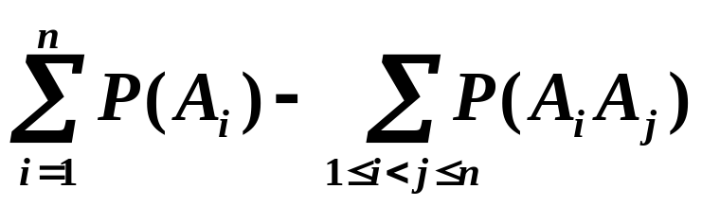
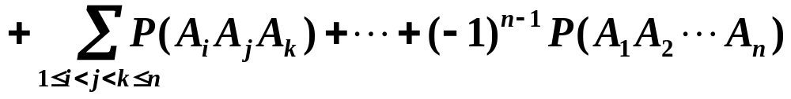
推论1: 设A₁, A₂, A₃为任意三个事件，则有：
P(A₁∪A₂∪A₃)=P(A₁)+P(A₂)+P(A₃)−P(A₁A₂)−
P(A₁A₃)−P(A₂A₃)+P(A₁A₂A₃)
推论2: 对于任意n个事件A₁, A₂, …A_{n}，则有：
P(A₁∪A₂∪ …∪A_{n})=

Slide 25
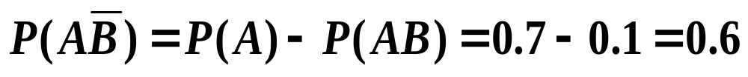
例1 小王参加“智力大冲浪”游戏, 他能答出甲、乙
二类问题的概率分别为 0.7和 0.2, 两类问题都能答
出的概率为0.1. 求小王
  (1) 答出甲类而答不出乙类问题的概率;
(2) 至少有一类问题能答出的概率;
(3) 两类问题都答不出的概率.
解 事件A , B分别表示“能答出甲,乙类问题”,由题设
P(A)=0.7， P(B)=0.2, P(AB)=0.1,
(1)
(2)
(3)

Slide 26
例2 (1) 已知 P(AB)=0, 求 P(ABC);
(2) 已知 P(A)=0.4, P(B)=0.3, P(AB)=0.6,
求 P(AB) ;
(3) 已知 P(AB)=P(AB), P(A)=p, 求 P(B).
解: (1) 因为 ABC⊂AB，由性质3知
0≤ P(ABC)≤P(AB)=0，所以 P(ABC) =0
(2) P(AB)=P(A) - P(AB)= P(A B)-P(B)=0.3
P(AB)=P(A B)= P(A  B)=1-P(A B)
=1-P(A)- P(B)+ P(AB)
⇒ P(B)= 1-P(A)=1-p

Slide 27
例3 某地发行<<儿童文学>>、<<少年文艺>>、<<故事会>>等三种读物，在这个地区的儿童中，订<<儿童文学>>的占45%、订<<少年文艺>>的占35%、订<<故事会>>的占30%，同时订<<儿童文学>>和<<少年文艺>>的占10%、同时订<<儿童文学>>及<<故事会>>的占8%，同时订<<少年文艺>>和<<故事会>>的占5%，同时订<<儿童文学>>、<<少年文艺>>和<<故事会>>的占3%.试求下列事件的概率
D₁=“至少订购一种读物”；
D₂=“三种读物都不订购”；
D₃=“只订<<儿童文学>>”；
D₄=“只订购一种读物”.

Slide 28
解 : 设 A=“订购<<儿童文学>>”，
B=“订购<<少年文艺>>”，
C=“订购<<故事会>>”.
则由已知得：
P(A)=0.45， P(B)=0.35， P(C)=0.30，
P(AB)=0.10， P(AC)=0.08， P(BC)=0.05，
P(ABC)=0.03
答案 (1) 0.9 (2) 0.1
(3) 0.3 (4) 0.73

Slide 29

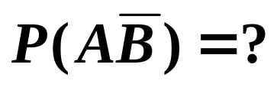
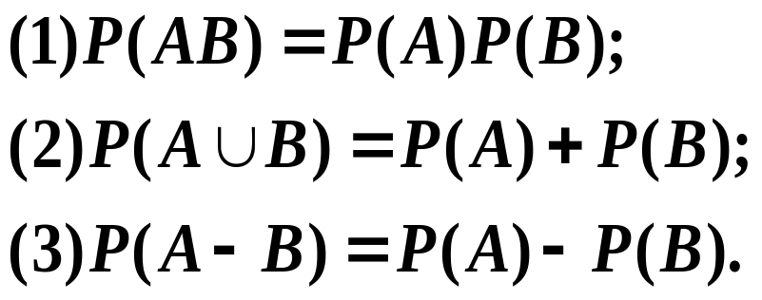
练1 设
求
练2 设
求：
练3 设A, B为两个事件，如果AB=∅, 但A≠∅,B≠∅
则一下哪个等式成立：
√

Slide 30
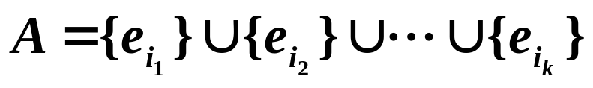
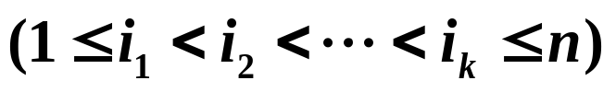
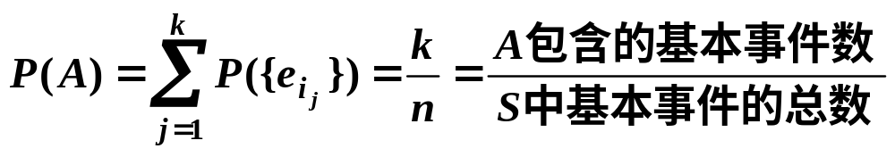
§1.4 等可能概型(古典概型)
1.定义：
设E是试验，S是E的样本空间，若
(1) 试验的样本空间的元素只有有限个；
(2) 试验中每个基本事件发生的可能性相同.
这种试验称为等可能概型或古典概型．
2.古典概型中事件A的概率的计算公式
设试验E的样本空间 S={e₁,e₂,…,e_{n}}，且每个基本事件发生的可能性相同，若A包含k个基本事件,即
则有

Slide 31
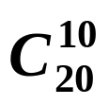
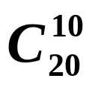
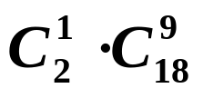
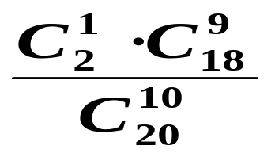
[注] 要计算事件A的概率，必须清楚样本空间所包
含的基本事件总数以及A所包含的基本事件数.
✓
例1 为了减少比赛场次，把20个球队分成两组，每组10个队
进行比赛，求最强的两个队分在不同组内的概率．
解 : 把20个球队分为两组，每组10队，共有 种分法.
所以，基本事件总数为 ．
设A=“最强的两个队分在不同组内”，
若事件A发生，即把最强的两队拿出，将其余18个队
分成两组，再将两个强队分别分在两组内，故事件A
所包含的基本事件数为 ．
所以 P(A) =
= 0.526

Slide 32
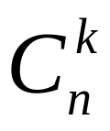
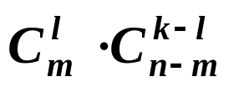
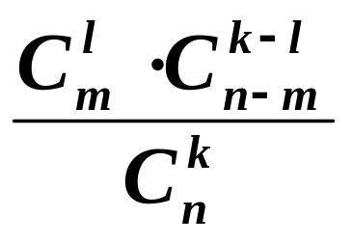
✓
例2 在一批n个产品中，有m个次品，从这批产品中任取 k个产品，求其恰有l个( l ≤m)次品的概率．
解: 从n个产品中任取k个产品，共有 种取法.
故基本事件总数为 ．
设 A=“取出 k 个产品中恰有 l 个次品”
若事件A发生，即从m个次品中取 l 个次品，从n-m个正品中取k-l个正品，故事件A所包含的基本事件数为
所以 P(A) ＝
－－－超几何分布公式

Slide 33
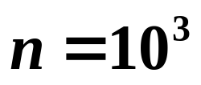
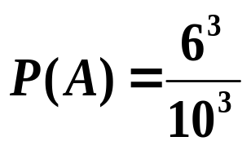
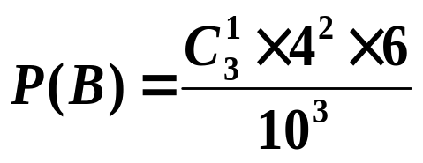

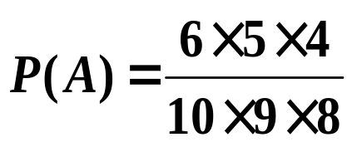
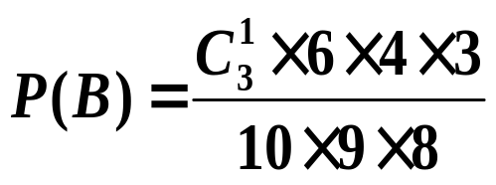
✓
例3 一袋中有10只球, 其中4个红球, 6个白球, 从袋中取3次, 每次取一只. 按两种取法: (a)放回抽样; (b)不放回抽样取球，求 (1)取到的3个球都是白球的概率; (2)取到的3个球中有2个红球，1个白球的概率.
解 (a)放回抽样
=0.216
= 0.288
(b)不放回抽样
=0.167
=0.3

Slide 34





解 (1) 放回抽样：由于每次抽取的小球看后都放回袋中，
所以每次都是从10个小球中抽取，由乘法原理，从10个小
球中有放回地抽取3个的所有可能的取法共有 种，故基
本事件总数为 .
若事件A发生，即3次取的小球都是白球，故事件A所含基
本事件数为 .所以 P(A)= =0.216
若事件B发生，即3次取的小球中有2次取的是红球，一次
取的是白球，考虑到白球出现的次序，故事件B所含基本
事件数为 . 所以 P(B) = = 0.288

Slide 35



(2) 不放回抽样：第一次从10个球中取1个小球，由于不
再放回，因此第二次从9个小球中抽取1个，第三次从8
个小球中抽取1个，故基本事件总数为10 × 9 × 8.
若事件A发生，事件A所含基本事件数为6 × 5 × 4
所以 P(A)= =0.167
若事件B发生，事件B所含基本事件数为
所以 P(B) = = 0.3

Slide 36



例4 设袋中装有a只白球，b只红球, k个人依次在袋中取一只球，(1)作放回抽样, (2)作不放回抽样，求第i(i =1,2,…, k)个人取到白球的概率。
解 (a)放回抽样
(b)不放回抽样

Slide 37







✓
例5 设每人的生日在一年365天中的任一天是等可能的,任意选取n个人(n<365)，求至少有两人生日相同的概率．
解 每个人取365天中的一天作生日，基本事件总数为 ．
设 A = “至少有两人生日相同”，
=“n个人的生日各不相同”
而“n个人的生日各不相同” 的种数为:
所以
于是
经计算可得：
n 20 30 40 50 100
P 0.411 0.706 0.891 0.970 0.999
上表说明：当n很大时，n个人的生日各不相同的概率很小.
将 n 只球随机地放入 N（N≥n）个盒子中去，试求每个盒子至多有一只球的概率。

Slide 38




例6 设有n个男生，m个女生( m≤n+1)，随机排成一列，A=“任意两个女生都不相邻”，求P(A) .
解: 把n+m个学生随意排成一列，共有(m+n)! 种排法，而
事件A发生的排列：先把 n 个男生排成一列，共有 n! 种排法．在每两个相邻的男生之间有一个位置，共 (n-1) 个位置，加上头尾共(n+1)个位置.
从这n+1个位置中任意插入 m 个女生，共有 种排法
故事件A所包含的基本事件数为 ．所以

Slide 39



✓
例7 从0, 1, 2, 3 这四个数字中任取三个进行排列，求 “取得的三个数字排成的数是三位数且为偶数”的概率．
解: 设 A 表示“排列的数字是三位数且为偶数”
A₀表示“排列的数字是三位数且末位为0”
A₂表示“排列的数字是三位数且末位为2”
则 A=A₀ ∪A_{2，}由于三位数的首位数不能为零，所以
P(A₀) =
P(A₂) =
显然，A₀，A₂互斥，由性质得：
P(A)=P(A₀ ∪ A₂)=P(A₀)+P(A₂) =

Slide 40









例8 在1～2000的整数中随机地取一个数, 问取到的整数既不能被6整除,又不能被8整除的概率是多少?
解: 设A为事件“取到的数能被6整除”， B为事件“取到的
数能被8整除”，则所求概率为
由于
, 故得
由于
, 故得
又由于一个数同时能被6与8整除,就相当于能被24整除,因此,
由
得
于是所求概率为

Slide 41




例9 将15名新生随机地平均分配到三个班级中去, 这15名新生 中有3名是优秀生. 问 (i) 每一个班级各分配到一名优秀生的概率是多少? (ii) 3名优秀生分配在同一班级的概率是多少?
解:(i)
(ii)

Slide 42

✓
例10 某接待站在某一周曾接待过12次来访,已知所有这12次来访接待都是在周二和周五进行的,问是否可以推断接待时间是有规定的.
解 假设接待站的接待时间没有规定，而各来访者在一周内的任一天去接待站是等可能的，那么12次接待来访者都是在周二和周五进行的概率为P = =0.0000003，即千万分之三.
人们在长期的实践中总结得到的经验是: “概率很小的事件在一次试验中几乎是不可能发生的”——--------实际推断原理.
按实际推断原理，可以推断接待时间是有规定的．

Slide 43
练习题1
10个人中有一对夫妇，他们随意坐在一张圆桌周围，求该对夫妇正好坐在一起的概率.
答：2/9.
练习题2
有10个同学，分别佩戴1号到10号的纪念章，任选3人记录其纪念章号码，求 （1）最小号码为5的概率；（2）最大号码为5的概率.
答：1/12,1/20.

Slide 44

思考题: (传统型彩票)
传统型 “10选6+1”：先从0~9号球中摇出6个基本号码，每组摇出一个，然后从0~4号球中摇出一个特别号，构成中奖号码。投注者选出6个基本号码和一个特别号码，构成一注，基本号码和特别号码都正确获一等奖；只有基本号码正确获二等奖。求获得一等奖、二等奖的概率。
思考题答案:

Slide 45
例10 将一枚均匀硬币连续抛掷三次.
(1) 设事件A为“恰有一次出现正面”，求P(A) .
(2) 设事件B为“至少有一次出现正面”，求P(B) .
解 (1)样本空间所含基本事件总数为 8,事件A所包含的基
本事件数为3,故P(A)=3/8
(2)样本空间所含基本事件总数为 8,事件B所包含的基
本事件数为1,故P(B)=1-P(B)=1-1/8=7/8
注 本题不能用E₃的样本空间S₃={0,1,2,3} ,因为其各个基
本事件发生的可能性不同.

Slide 46


§1.5 条件概率
一、条件概率
引例 某班30名同学,其中男20名,女10名.身高1.70米以上者15名,其中男12名,女3名.任选一名学生,选出来后发现是个男生,问该学生的身高在1.70米以上的概率是多少？
在对概率的讨论中，我们有时会碰到这样的情况，已知某一事件A 已经发生，要求另一事件B发生的概率, 则所求的并非 P(B), 而是附加了A 已发生的条件,这时所求的概率叫做条件概率，记作 P(B|A).
解：设事件A为“选出的是男生”，事件B为“选出的是身高1.70米以上”. 显然, P(A)=20/30.
而我们要求的是在设事件A发生的条件下，事件B发生的概率, 即P(B|A).
A
由题意， P(B|A)=12/20
B
S

Slide 47


1.定义: 设A ,B 是两个随机事件,且P(A)>0, 称
为事件A 发生的条件下事件B 发生的条件概率.
2.性质：条件概率P(·|A)满足概率的三个基本属性:
(1) 对于任一事件B，有P(B|A)≥0
(2) P(S|A)=1
(3)设B₁, B₂, … 是两两不相容的事件，则有
由于条件概率符合概率定义的三个条件，所以前面所证明的一些概率性质对于条件概率也同样适用.

Slide 48
例如
对于任意事件B₁, B₂，有：
P(B₁∪B₂|A)= P(B₁|A)+ P(B₂|A)-P(B₁B₂|A)
对于任意事件B，有:
P(B|A)=1-P(B|A)

Slide 49


例1 设某种动物由出生算起活到20岁以上的概率是0.8，活到25岁以上的概率为0.4,动物现在已经20岁，问它能活到25岁以上的概率是多少？
解 A=“活到20岁以上”，B=“活到25岁以上”，
由题意 P(A)=0.8， P(B)=0.4
因为 B A，故 AB = B
所以 P(AB)=P(B)=0.4，
因此 P(B｜A)=

Slide 50







例2 一袋中装有10个球，其中3个黑球，7个白球，先后两次从袋中各取一球（不放回）.
(1)已知第一次取出的是黑球,求第二次取出的仍是黑球的概率;
(2)已知第二次取出的是黑球,求第一次取出的也是黑球的概率.
解 记A₁=“第一次取出的是黑球”，A₂=“第二次取出的是黑球”, (1)由题意直接可得
或利用公式：
或利用公式：
(2)

Slide 51
二、乘法定理
定理(乘法定理) 对于任意的事件A, B, 若P(A)>0，
则 P(AB)=P(A)P(B|A)
-----乘法公式
或 P(AB)=P(B)P(A|B) (P(B)>0)
[注] 乘法公式可以推广到多个事件的情形:
1°设A,B,C为事件，且P(AB)>0, 则有
P(ABC)=P(A) P(B|A)P(C|BA)
2°设A₁, A₂, …A_{n} 为n个事件, 且P(A₁A₂…A_{n-1})>0,

Slide 52
[注]
在某些问题中，条件概率是已知的或者是比较容易求得的，在这种情况下，就可以利用乘法公式来计算积事件的概率.
例3 今有3个布袋, 2个红袋, 1个绿袋. 在2个红袋中各装60个红球和40个绿球，在绿袋中装了30红球和50个绿球，现任取1袋，从中任取1球，问是红袋中红球的概率为多少？
解 设A=“取到红袋”, B=“取到红球”, 所求概率P(AB).
显然，P(A)=2/3,
P(B|A)=60/100=3/5,
由乘法公式
P(AB)=P(A)P(B|A)= (2/3)·(3/5)= 2/5 .

Slide 53






例4 设袋中装有r只红球，t只白球. 每次自袋中任取一只球,观察其颜色然后放回,并再放入a只与所取出的那只球同色的球.若在袋中连续取球四次,试求第一、二次取到红球且第三、四次取到白球的概率.
解: 记 A_{i} =“第i 次取到红球” ，i=1,2,3,4, 则
=“第i 次取到白球” ，i=1,2,3,4,
所求概率为

Slide 54







例5 今有1张电影票，4个人都想要，他们用抓阄的办法分这张票，试证明每人得电影票的概率都是1/4.
证明：设第i次抓阄的人为第i人，i=1，2，3，4
并设A_{i}=“ 第i个人抓到‘有’ ”， i=1，2，3，4
(1) 显然 P(A₁)=1/4
(2) 第2个人抓到‘有’的必要条件是第一个人抓到‘无’，
故 ，所以 , 有
又显然有： ，故
因此

Slide 55





(3) 类似地，
故
(4) 同样地，
一般地: 袋中有a只白球, b只红球, k个人依次在袋中取一球，则不论放回还是不放回，第i个人取到白球的概率为a/(a+b).

Slide 56



例6 设某光学仪器厂制造的透镜，第一次落下时打破的概率为1/2，若第一次落下未打破，第二次落下打破的概率为7/10，第三次落下打破的概率为9/10，试求透镜落下三次而未打破的概率.
解: 设 A_{i} =“透镜第i次落下打破”，i=1,2,3,4,
B=“透镜落下三次而未打破”.
因为
故有

Slide 57



例7 已知P(A)=0.3, P(B)=0.4, P(A|B)=0.5，
求 P(B|A∪B)
解: 由乘法公式，
P(AB)=P(B)P(A|B)=0.4×0.5=0.2，

Slide 58



三、全概率公式和贝叶斯公式
1.全概率公式
定义:设试验E , 样本空间S, B₁,B₂,…,B_{n}为E的一组事件. 若
则称B₁,B₂,…,B_{n} 为样本空间S的一个划分(完备事件组)。
定理 设试验E的样本空间为S, A为E的事件, B₁,B₂,…B_{n} 为样本空间S的一个划分, P(B_{i})>0 (i=1,2,…,n), 则
上式称为全概率公式. 特别地，n=2

Slide 59

2.贝叶斯公式
定理 设试验E的样本空间为S, A为E的事件, B₁,B₂,…B_{n} 为样本空间S的一个划分,且P(A)>0,P(B_{i})>0 (i=1,2,…,n),则
----贝叶斯公式
[注]全概率公式是概率论的一个基本公式.直接计算P(A)不易时，可构造一完备事件组B₁,…B_{n},利用这个公式来计算P(A).
贝叶斯公式给出的是，一事件已经发生，要考察引发该事件发生的各种原因的可能性的大小.

Slide 60


例8 设一仓库中有十箱同样规格的产品，已知其中有五箱、
三箱、两箱依次为甲厂、乙厂、丙厂生产的.且甲厂、乙 厂、
丙厂生产的该种产品的次品率依次为1/10、1/15、1/20. 从这
十箱中任取一箱，再从取得的这箱中任取一件产品，求
(1)取得正品的概率;
(2)已知取得正品，该正品是甲厂生产的概率是多少？
解 设A=“取得的是正品”,
B_{i}=“该件产品是甲、乙、丙厂生产的”，i=1,2,3
显然，B₁∪B₂∪B₃=S，且B₁、B₂、B₃互斥
由已知得：
P(B₁)=5/10，P(B₂)=3/10，P(B₃)=2/10，
P(A|B₁)=9/10，P(A|B₂)=14/15，P(A|B₃)=19/20
由全概公式 P(A)
=0.92

Slide 61




例9 甲胎免疫蛋白检测法(AFP)被普遍用于肝癌的早期诊断和普查. 已知肝癌患者经AFP诊断为肝癌的概率为95%, 而未患肝癌通过AFP被诊断为肝癌的概率为2%, 在人群中肝癌的发病率一般为0.4%, 现有一人经诊断为患肝癌, 求此人确实患肝癌的概率.
解：设 A=“此人患肝癌”， B=“经诊断为患肝癌”
前验概率
由贝叶斯公式得
后验概率

Slide 62
称 P( B_{i} ) ,i=1,2,3,…n为先验概率，它是在没有进一步信息(不知道事件A是否发生)的情况下诸事件发生的概率，往往可由以往的经验得到，它是事件 A 的原因.
称P( B_{i}|A ),i=1,2,3,…n
为后验概率，它
当得到了信息 (知道A 发生), 再对导致 A 发生的原因发生的可能性大小重新加以修正.

Slide 63



例10 由于随机干扰, 在无线电通讯中发出信号“ • ”, 收到信号“• ”,“不清”,“ — ” 的概率分别为0.7, 0.2, 0.1; 发出信号“ — ”,收到信号“• ”,“不清”,“— ”的概率分别为0.0, 0.1, 0.9.已知在发出的信号中, “ • ”和“ — ”出现的概率分别为0.6 和 0.4 , 试分析, 当收到信号 “不清”时, 原发信号为“ • ”还是“ — ”的概率 哪个大？
解 设B₁=原发信号为“ • ” ，B₂=原发信号为“ — ”
A=收到信号“不清”， B₁ ,B₂为样本空间的一划分.
已知
可见, 当收到信号“不清”时, 原信号为“ • ”的可能性大.

Slide 64



练习（教材P₂₆第18题）
1.某人忘记电话号码最后一位数字, 因而随意拨最后一位数字, 求
(1)不超过三次而接通电话的概率;
(2)已知最后一个数字是奇数, 不超过三次而接通电话的概率.
解：设A_{i} = {第 i 次接通电话 } , i =1, 2, 3.
(1) A= {三次内接通电话}
故
(2)已知最后一个数字是奇数, 不超过三次而接通电话的概率.

Slide 65


解法Ⅱ：
(2)当已知最后一个数字是奇数时，

Slide 66

练习
2.设有三个盒子,甲盒中有2个红球,4个白球;乙盒中有4个红球,2个白球;丙盒中有3个红球,3个白球.设从三个盒中取球的机会相等,今从中任取一球,它是红球的概率多大?又若已知取出的是红球,问它来自甲盒的概率?
解：
甲
乙
丙

Slide 67
§1.6 独立性
一般来讲，条件概率P(B|A)与概率P(B)是不等的,即事件A，B中某个事件发生对另一个事件发生是有影响的. 但在许多实际问题中常会遇到两个事件中任何一个发生都不会对另一个事件发生的概率产生影响, 此时P(B)= P(B|A)。
定义1 设A, B是两事件, 如果
P(AB)=P(A)P(B)
则称事件A,B为相互独立的随机事件.
[注] 1° 当P(A),P(B)>0时， A、B相互独立
P(B|A)=P(B)，P(A|B)=P(A);
2°两事件互不相容与相互独立是完全不同的两个概念.若P(A)>0, P(B)>0, 则A与B相互独立和A与B互不相容不能同时成立.

Slide 68
定理
若四对事件A与B、A与B、A与B 、 A与B 中有一对独立，则另外三对也独立. (即这四对事件或者都独立，或者都不独立).
证明
仅证明A与B独立时有A与B 独立，
由于 P(AB)=P(A)-P(AB)
=P(A)-P(A)P(B)
(A与B独立)
=P(A)[1-P(B)]
=P(A)P(B)
上式说明A与B 相互独立.
在实际应用中，对于事件的独立性，我们往往不是根据定义来判断，而是根据实际意义判断两事件是否独立,利用事件的独立性解决实际问题.

Slide 69

定义2 设A₁,A₂,...,A_{n}是n个事件，如果对于任意的1≤i, j≤n , 有
P(A_{i} A_{j})= P(A_{i} )P(A_{j} )
则称这n个事件两两相互独立.
定义3 如果对于任意的k(k≤n),及任意的1≤i₁<i₂<…<i_{k}≤n,
都有
则称这n个事件相互独立.
定义4 设A, B, C为三个事件，如果
[注] 若n 个事件A₁,A₂ ,...,A_{n} 相互独立，则
(1) A₁,A₂...A_{n}两两独立,反之不然；
(2) A₁,A₂...A_{n}中任意k个事件相互独立；
(3)A₁,A₂...A_{n}中任意m (1≤m≤n)个事件换成它们的对立事件，
所得的n个事件仍相互独立.
P(AB)= P(A)P(B)
P(AC)= P(A)P(C)
P(BC)= P(B)P(C)
P(ABC)= P(A)P(B)P(C)
则称事件A, B, C相互独立.

Slide 70
例1 设袋中有4个乒乓球，1个涂有白色，1个涂有红色，1个涂有蓝色，1个涂有白、红、蓝三种颜色.今从袋中随机地取一个球，设事件A=“取出的球涂有白色”，B=“取出的球涂有红色”，C=“取出的球涂有蓝色”，试验证事件A、B、C两两相互独立，但不相互独立.
证明 事件A、B同时发生，只能是取到的球涂有白、 红、蓝
三种颜色的球，因而 P(AB)=1/4,同理 P(BC)=1/4 ,P(AC)=1/4
事件A发生，只能是取到的球涂有白色的球或涂三种颜色的球，
因而 P(A)=2/4=1/2, 同理 P(B)=1/2 , P(C)=1/2 ,
即 P(A)P(B)=1/4=P(AB), 故事件A、B相互独立.
类似可证 P(AC)=P(A)P(C) , P(BC)=P(B)P(C) .
因此 A、B、C两两相互独立. 但是 P(ABC)=1/4,
而 P(A)P(B)P(C)=1/8所以, 事件A、B、C并不相互独立.

Slide 71

例2 设某类高射炮，每门炮发射一发炮弹击中飞机的概率为0.6，现若干门炮同时发射（每门炮发射一次，且各门炮工作是独立的)，问欲以99%的把握击中来犯的一架敌机，至少需要几门炮？
解: 设需要n门炮,
A= “敌机被击中”,A_{i} =“第i门炮击中敌机”，i =1,2,…,n
显然 A= A₁∪A₂∪…∪A_{n}
于是要求n,使得
P(A)=P(A₁∪A₂∪…∪A_{n}) ≥ 0.99
由于 而A₁，A₂，…,A_{n} 是相互独立的，
所以 P(A)=1-P(A)=1-P(A₁)P(A₂)…P(A_{n})=1-
≥0.99
得 n>=5.026, 因此至少需要6门大炮.

Slide 72

例3 一个元件能正常工作的概率称为此元件的可靠性,一个系统能正常工作的概率称为此系统的可靠性. 现有6个元件如图连接，每个元件的可靠性为p, 如果各元件能否正常工作是相互独立的，求系统的可靠性.
解：设A_{i}={第i个元件正常工作}，i=1,2,3,4,5,6，
A={系统正常工作}
1
2
=A₁A₂∪A₃A₄∪A₅A₆
P(A)=P(A₁A₂∪A₃A₄∪A₅A₆)
3
4
=P(A₁A₂)+P(A₃A₄)+P(A₅A₆)-P(A₁A₂A₃A₄)
-P(A₁A₂A₅A₆)- P(A₃A₄A₅A₆)+ P(A₁A₂A₃A₄A₅A₆)
5
6
=P(A₁)P(A₂)+P(A₃)P(A₄)+P(A₅)P(A₆)-P(A₁)P(A₂)P(A₃)P(A₄) -P(A₁)P(A₂)P(A₅)P(A₆)-P(A₃)P(A₄)P(A₅)P(A₆)+ +P(A₁)P(A₂)P(A₃)P(A₄)P(A₅)P(A₆)

Slide 73


例4 要验收一批(100件)乐器验收方案如下：自该批乐器中随机地取3件测试(设3件乐器的测试是相互独立的)，如果3件中至少有一件在测试中被认为音色不纯，则这批乐器就被拒绝接．设一件音色不纯的乐器经测试查出其为音色不纯的概率为0.95；而一件音色纯的乐器经测试误认为不纯的概率为0.01．如果已知这100件乐器中恰有4件是音色不纯的．试问这批乐器被接收的概率是多少？
解: 设 A_{i} =“随机取3件乐器,其中恰有i 件音色不纯”, i=0,1,2,3
则A₀, A₁, A₂, A₃ 是的 S 的一个划分，
A = “这批乐器被接收”, 本题是求P(A).

Slide 74




例2 一盒子中装有5只产品,其中有3只一等品,2只二等品.
从中取产品两次, 每次任取一只, 作不放回抽样,设事件
A=“第一次取到的是一等品”，B= “第二次取到的是
一等品”，试求条件概率P(B｜A).
解法Ⅰ：因为 P(AB)= ，P(A)=
所以 P(B|A)=
解法Ⅱ：从条件概率的含义看：第一次取到的是一等品，
由于不放回，故只剩下2只一等品， 2只二等品；再取得
一等品有2个可能，基本事件数为4，因此
P(B｜A)=

Slide 75





例3 设A, B, C为三个事件，用A, B, C 的运算关系表示下列各事件:
(1) A发生，B与C不发生.
(2) A与B都发生，而C不发生.
(3) A, B, C 中至少有一个发生.
(4) A, B, C中不多于两个发生.

Slide 76






例3 设甲, 乙, 丙三人各打靶射击一次，记事件A=“甲中靶 ”, B=“乙中靶”, C=“丙中靶”, 用A, B, C 的运算关系表示下列各事件:
(1) “甲未中靶 ”:
(2) “甲中靶而乙未中靶” :
(3) “三人均未中靶” :
(4) “三人中恰好有一人中靶” :
(5) “三人中至少有一人中靶” :
(6) “三人中至少有一人未中靶” :
或
(7) “三人中至少有两人中靶” :
(8) “三人中至多有一人中靶” :

